Slide 1
FRANCJA- REPUBLIKA FRANCUSKA

Slide 2
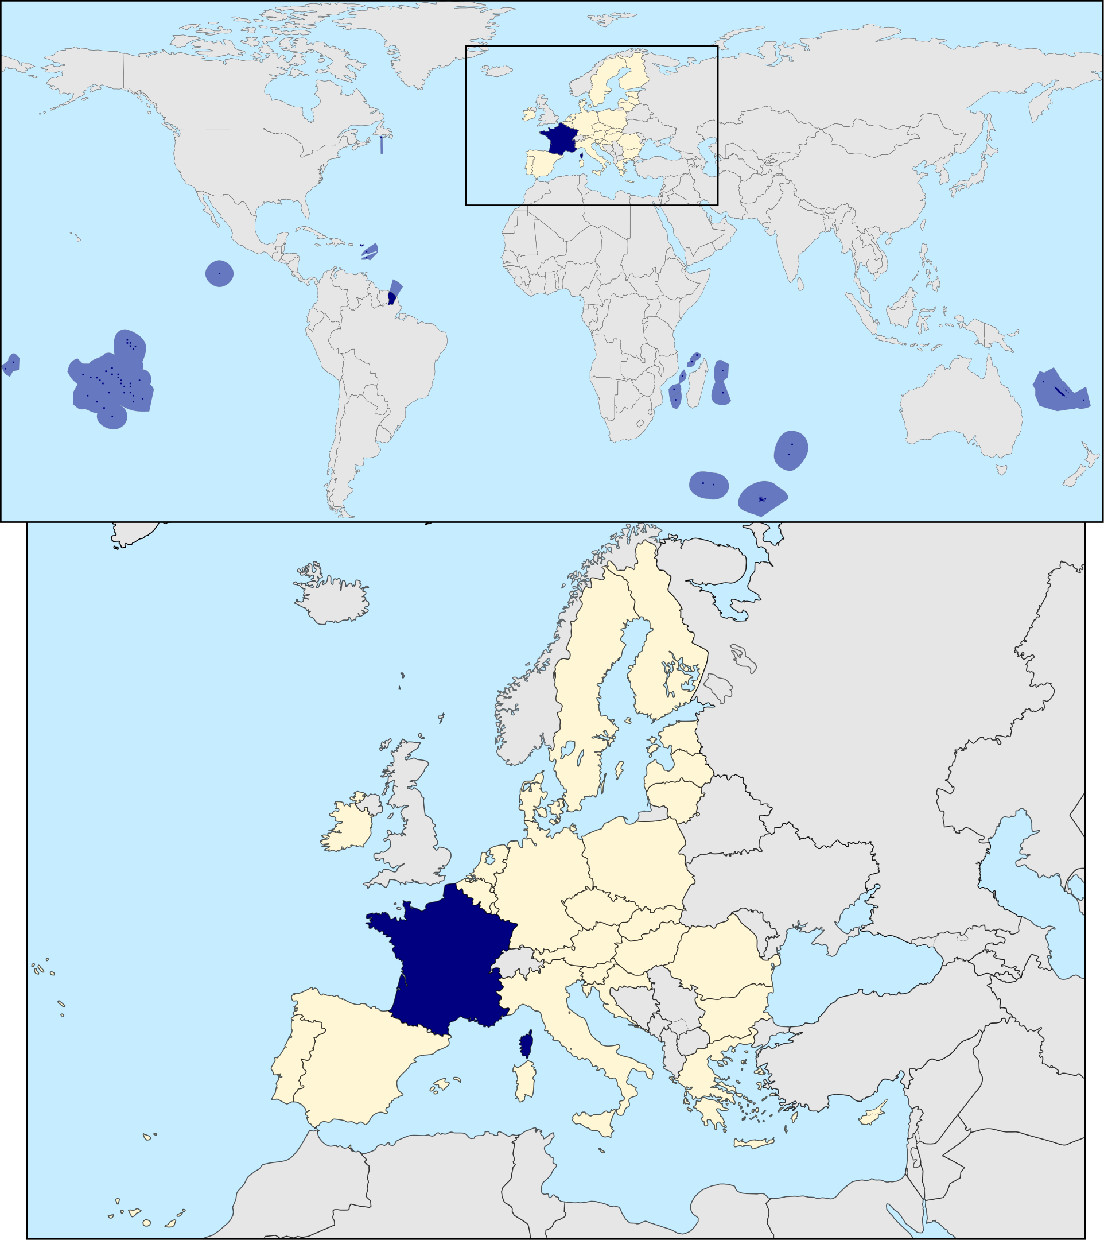
Stolica- Paryż
Powierzchnia:
Całkowita- 643 801 km²
Metropolia- 551 695 km²
Liczba ludności- 67,39 miliona
Gęstość zaludnienia 111 os/km²
Język urzędowy- francuski

Slide 3
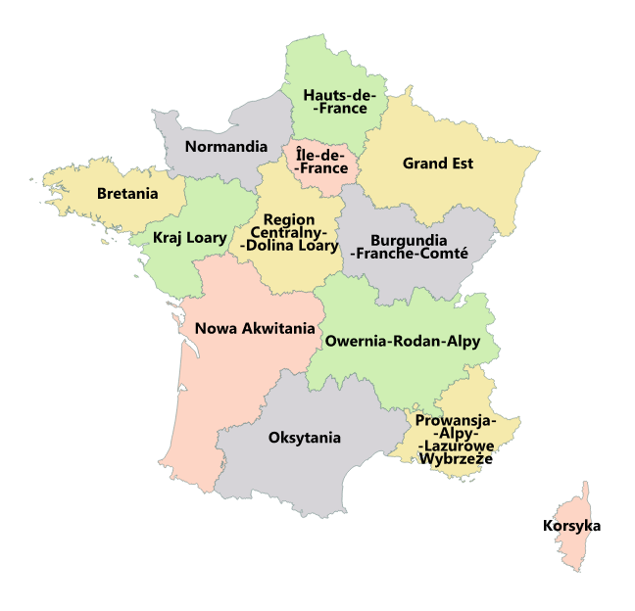
Podział administracyjny Francji

Slide 4
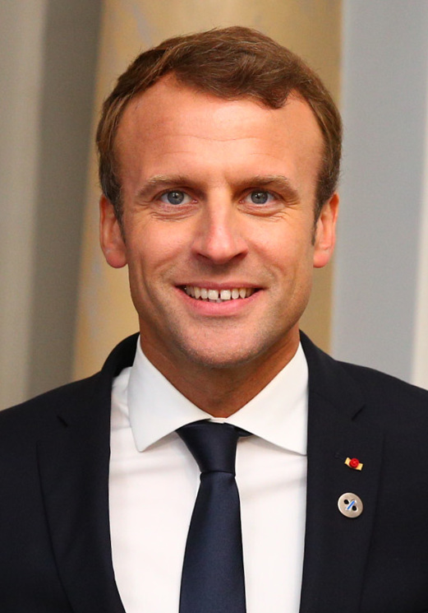
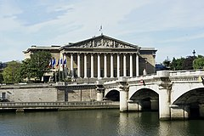
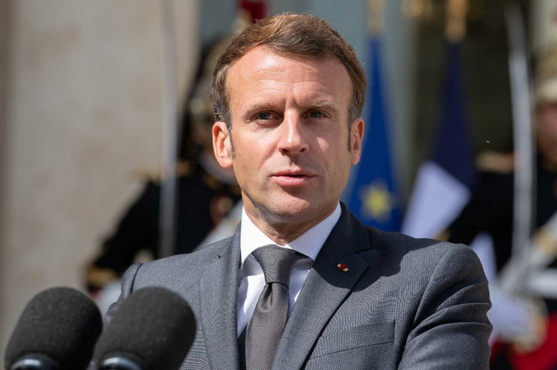
Ustrój- Republika
Typ- parlamentarno-prezydencka Prezydent- Emmanuel Macron

Slide 5
Czy wiedziałeś że z Francji pochodzi...?

Slide 6
Rozkładany parasol
Pierwotnie chronił przed słońcem, a dopiero z czasem przed deszczem

Slide 7
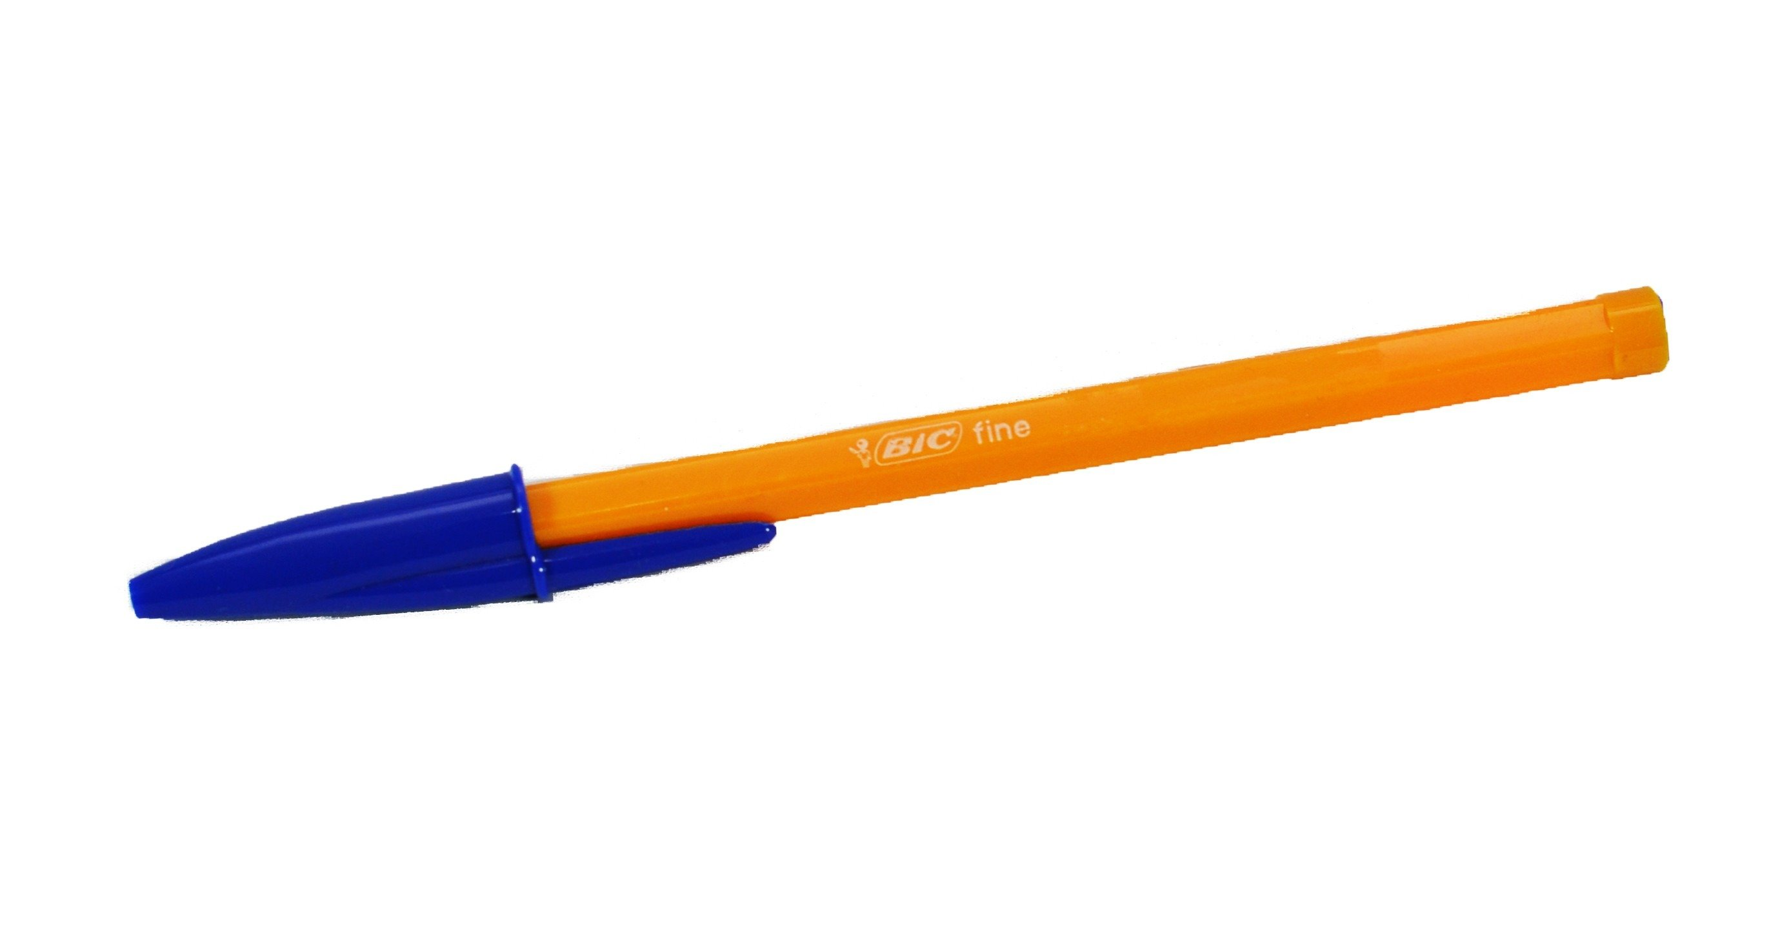
Długopisy kulkowe

Slide 8
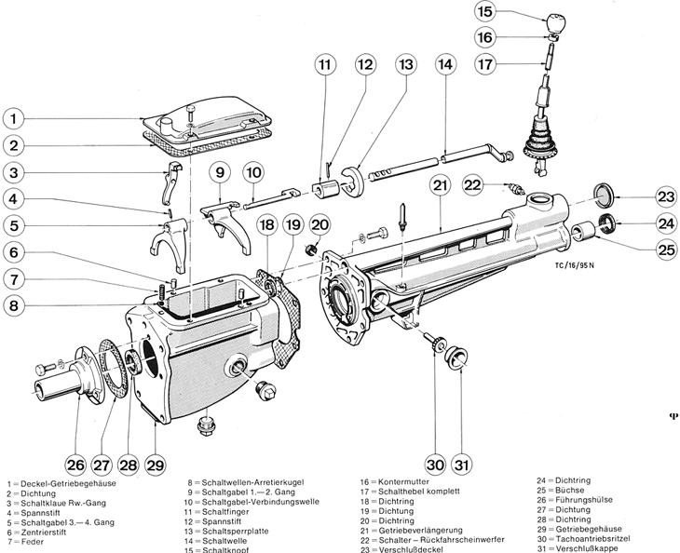
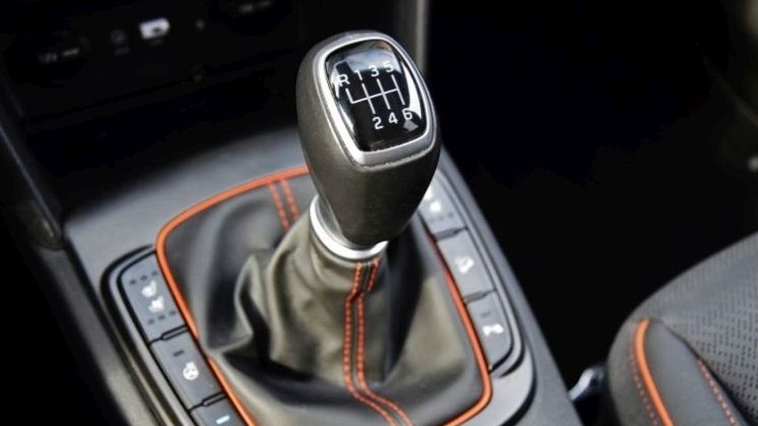
Skrzynia biegów
Wynalazek, który zrewolucjonizował świat motoryzacji

Slide 9
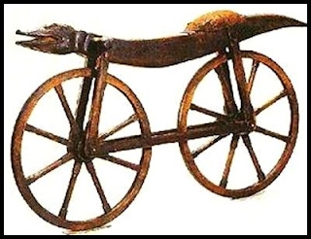
Rower
Pierwszy prototyp pod koniec XVIII wieku skonstruował hrabia Mède de Sivrac. Była to drewniana konstrukcja napędzana odpychaniem się nogami

Slide 10
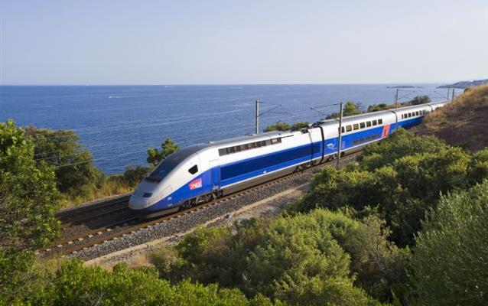
Pierwsza szybka kolej
To we Francji powstał pierwszy szybki pociąg TGV. Jego średnia prędkość wynosi aż 320km/h, a rekord prędkości to 574km/h

Slide 11
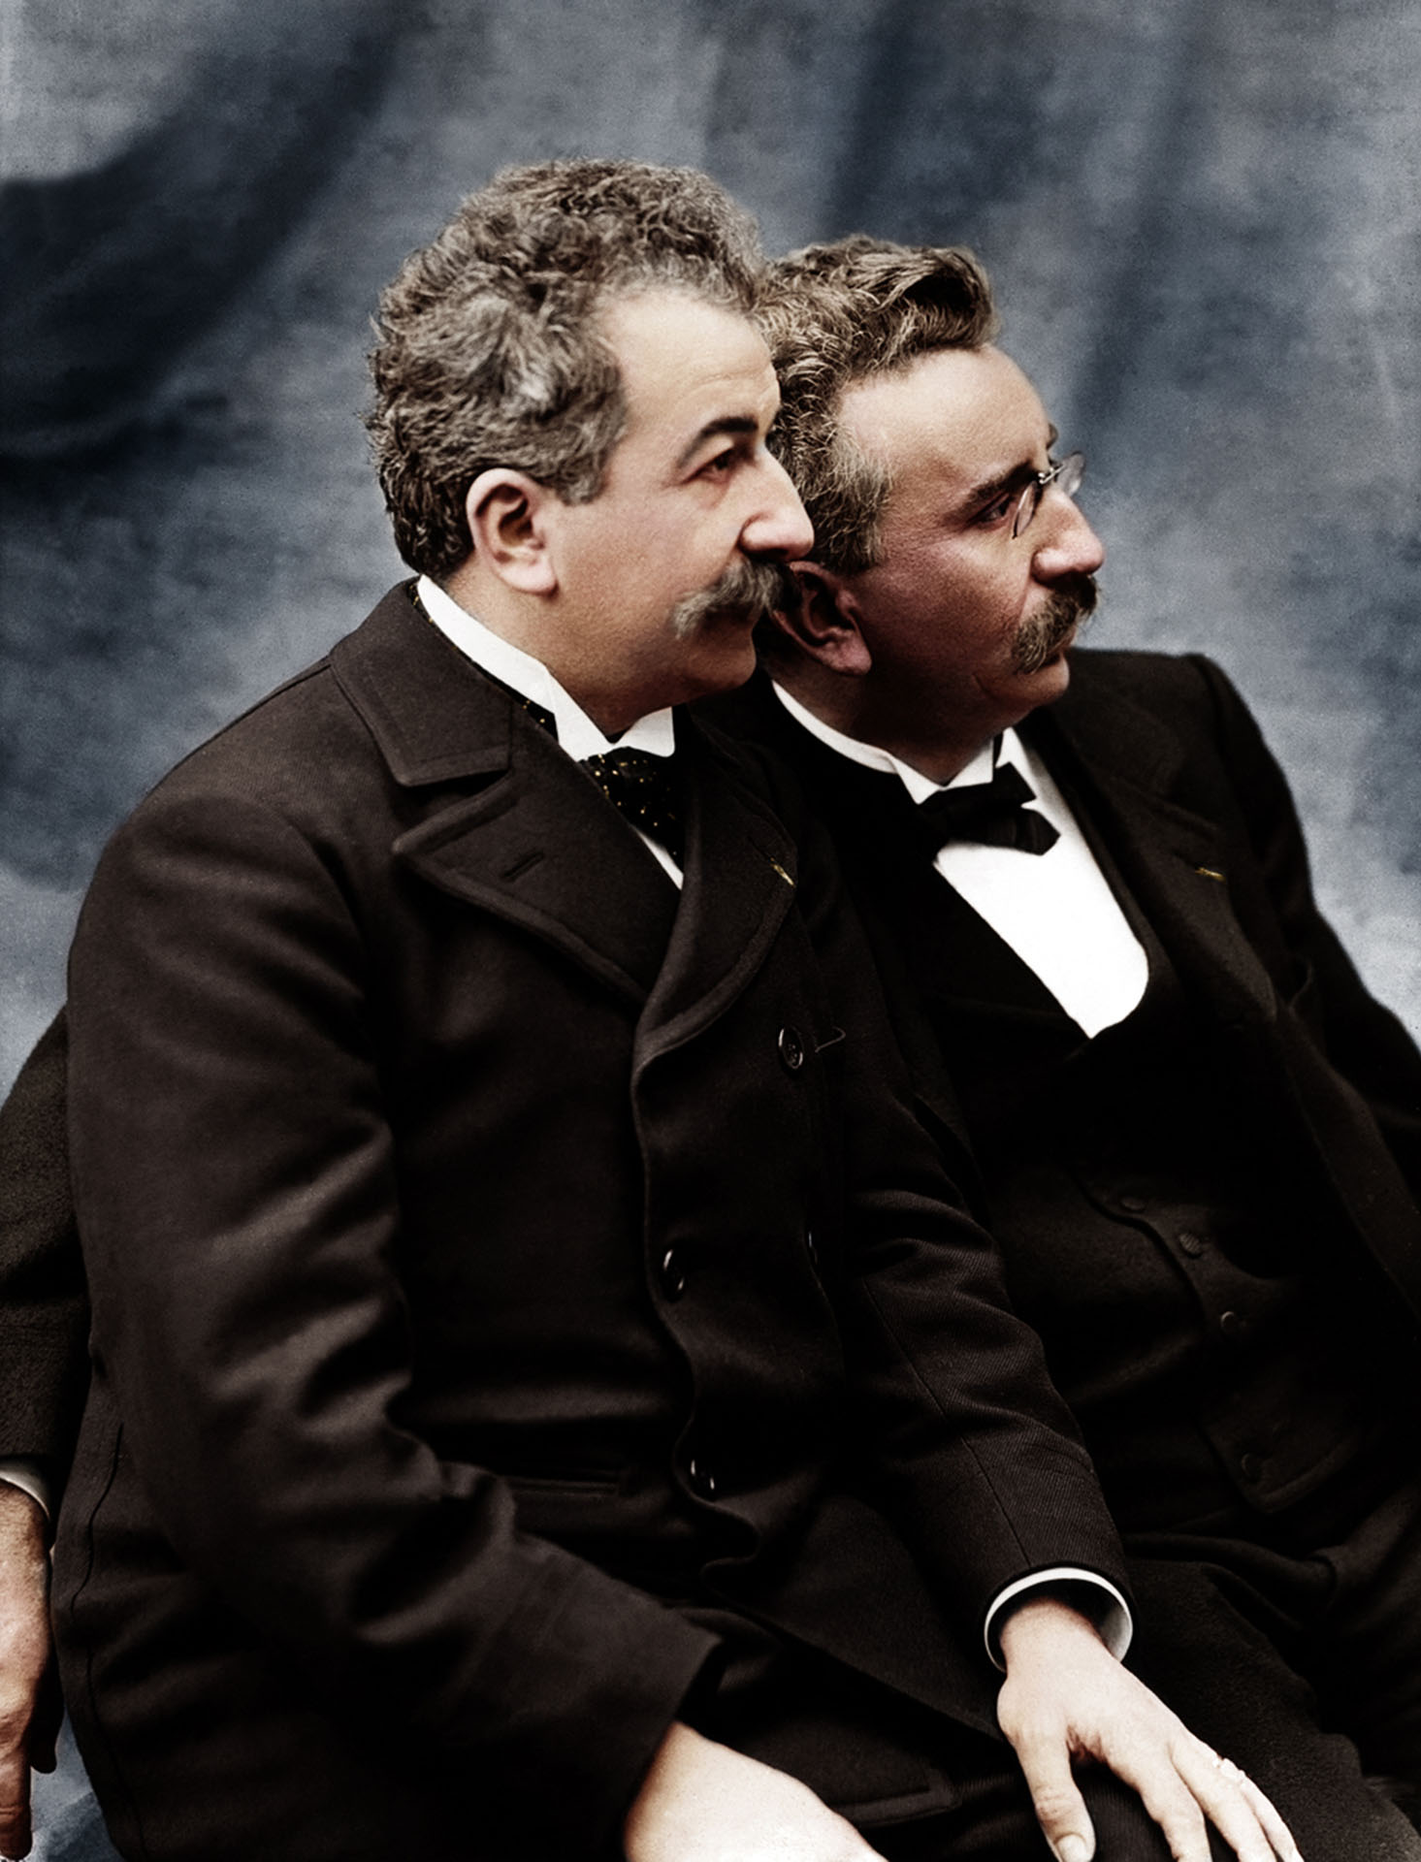
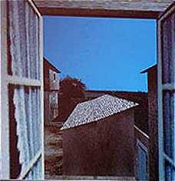
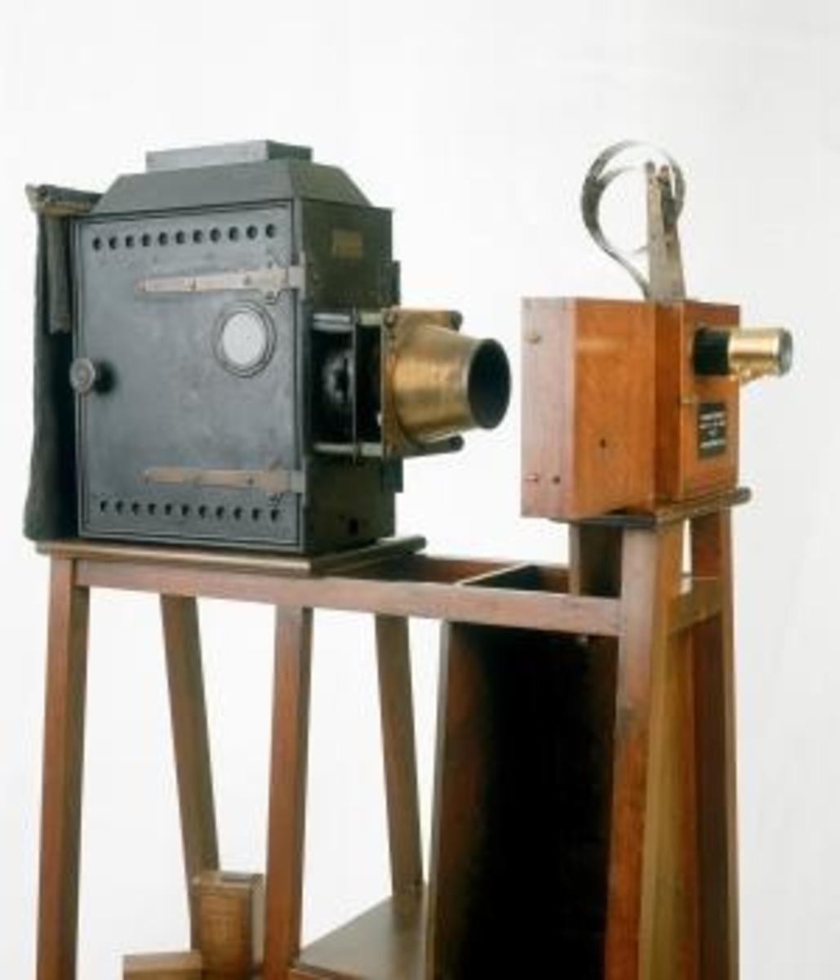
Pierwszy aparat i zdjęcie

Slide 12
Karta chipowa
W 1974 roku francuski wynalazca pokazał światu kartę chipową. Jest ona używana przez nas dzisiaj najczęściej jako zewnętrzna karta pamięci do telefonów lub komputerów i służy do przechowywania danych

Slide 13
Alfabet Brajla
Brajl opracował system znaków wypukłych, które mogły być naniesiona na kartkę papieru. Dzięki niemu ludzi niewidomi mogli czytać prasę oraz książki.

Slide 14
Maszyna licząca
Pierwsza maszyna licząca powstała we Francji w 1621 roku. Potrafiła ona wtedy dodawać oraz odejmować dwie liczby

Slide 15
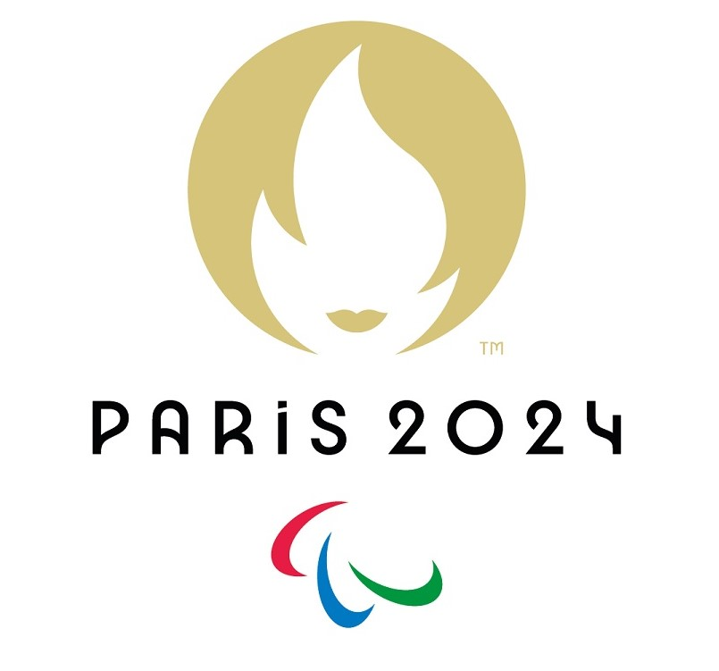
Francja jako organizator igrzysk olimpijskich
Francuzi zorganizowali trzykrotnie igrzyska zimowe:
-1924 w Chamonix
-1968 w Grenoble
-1992 w Albertville
Oraz dwukrotnie zorganizowali igrzyska letnie:
-1900 i 1924 w Paryżu
Planowane są kolejne letnie igrzyska na 2024 również w Paryżu

Slide 16
W praktycznie każdym francuskim mieście znajduje się ulica Victora Hugo
Victor Hugo – francuski pisarz, poeta, dramaturg i polityk. Jeden z najważniejszych twórców literatury francuskiej i czołowy przedstawiciel romantyzmu francuskiego.

Slide 17
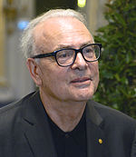
Największa ilość laureatów nagrody Nobla w dziedzinie literatury
Francuzi mogą się poszczycić największą ilością lauratów Nagrody Nobla w historii w dziedzinie literatury. Twórcy z tego kraju wygrali 15 razy
Pierwszy francuski literacki laureat Nobla Sully Prudhomme
Ostatni francuski literacki laureat Nobla Patrick Modiano

Slide 18
Prezentację o Francji opracował Bartosz Kujawa w ramach projektu "Klucze do przyszłości uczniów Sadzewiczowej" geo lab, laboratorium geograficzne

